Slide 1
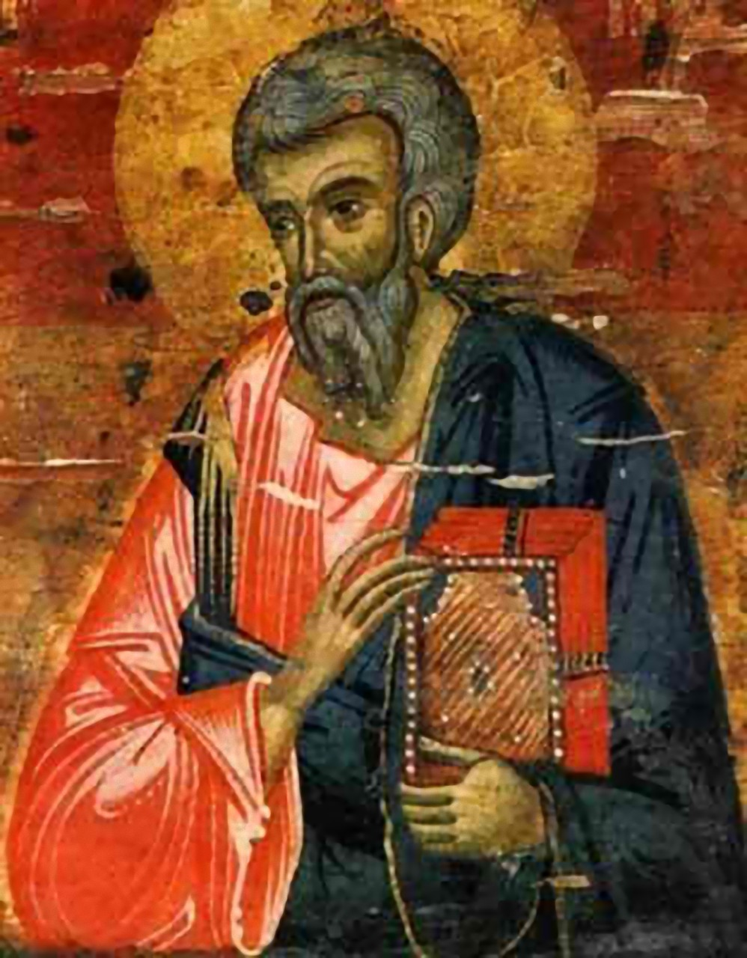

Slide 2
ΕΙΣΑΓΩΓΗ ΣΤΗΝ ΚΑΙΝΗ ΔΙΑΘΗΚΗ
Διδάσκων: Καθηγητής ΣΩΤΗΡΙΟΣ ΔΕΣΠΟΤΗΣ
sotdespo@soctheol.uoa.gr

Slide 3
ΤΟ ΚΑΤΑ ΜΑΤΘΑΙΟΝ
ΕΥΑΓΓΕΛΙΟΝ
Το κείμενο στο πρωτότυπο
Το κείμενο σε διάφορες γλώσσες
Χαρακτηρίζεται ως το εκκλησιαστικότερο + συστηματικότερο των Ευαγγελίων το μοναδικό κείμενο όπου απαντά η λ. Εκκλησία (16, 18. 18, 17).

Slide 4
Α. ΣΥΓΓΡΑΦΕΑΣ
* Σύμφωνα με την εκκλησιαστική Παράδοση ο Ματθαίος (Θεό-δωρος/Θεο- δώρητος).
* είχε το όνομα Λευί (+ δύσπιστος Θωμάς)
Τελώνης (δημοσιώνης, publicanus)– «υπ-άλληλος» όχι των Ρωμαίων αλλά του Ηρώδη Αντίπα
«Πελάτες» του ΤΟΤΕ και οι τέσσερις Κορυφαίοι - ΤΩΡΑ αδελφοί
ανταποκρίθηκε άμεσα-απροϋπόθετα στην πρόσκληση Ἀκολούθει Μοι
Στο δικό του Ευαγγέλιο δεν κρύβει το «παρελθόν» του
Σύμφωνα με την Παράδοση συνέγραψε Ευαγγέλιο στα Αραμαϊκά, που χάθηκε. Από κάποιους ταυτίζεται με την Q.

Slide 5
Σύμφωνα με τη σύγχρονη Έρευνα:
είναι ιουδαιοχριστιανός ίσως Γραμματεύς με ραβινική κατάρτιση: οι προφητείες της Π.Δ., της οποίας βλέπει να επαληθεύονται στο πρόσωπο του Ιησού Χριστού και στην ίδρυση της εκκλησίας
Στο Ευαγγέλιο δίνεται έμφαση
στα νομίσματα (παραβολή ταλάντων) .
στους αριθμούς
την άφεση
Το σημερινό Μτ. δεν αποτελεί μάλλον μετάφραση του αρχικού αραμαϊκού. Τα λογοπαίγνια, οι παραλληλισμοί, το ύφος, η σύνταξη καθιστούν απίθανη την κατά γράμμα μετάφραση. Αρκετά (αλλά όχι ΌΛΑ) χωρία επίσης της Π.Δ. παρατίθενται σύμφωνα με την ελληνική Μετάφραση των Ο’.

Slide 6
Μετά την Πεντηκοστή κήρυξε, σύμφωνα με την παράδοση, στην ΑΝΑΤΟΛΗ:
Εβραίοι, Αιθίοπες και Πάρθοι. Το Ευαγγέλιό του στις Ινδίες (ή στους Άραβες;;;;)
Σύμφωνα με τον Αλεξανδρέα Κλήμεντα, ο Ματθαίος ήταν ΒΙΑΣΤΗΣ (όπως αυτός που επαινείται στο Ευαγγέλιό του και ενέπνευσε και τον αυτοενουχισμό του Ωριγένη):
διήγε βίο αυστηρό, φυτοφάγος.
Η ορθόδοξη Εκκλησία γιορτάζει την μνήμη του στις 16 Νοεμβρίου, ενώ η ρωμαιοκαθολική στις 21 Σεπτεμβρίου.
ΑΠΟΛΥΤΙΚΙΟ
Ἀπόστολε Ἅγιε, καί Εὐαγγελιστά Ματθαῖε πρέσβευε τῷ ἐλεήμονι Θεῷ, ἵνα πταισμάτων ἄφεσιν, παράσχῃ ταῖς ψυχαῖς ἡμῶν.
ΑΚΟΛΟΥΘΙΑ

Slide 7
Β. ΧΡΟΝΟΣ-ΤΟΠΟΣ ΣΥΓΓΡΑΦΗΣ-ΠΑΡΑΛΗΠΤΕΣ
Ο χρόνος συγγραφής τοποθετείται από τους περισσότερους ερμηνευτές μετά το 70 μ.Χ., (άλωση της Ιερουσαλήμ). Τοποθετείται επίσης πριν το 110 μ.Χ., διότι ο Αντιοχείας Ιγνάτιος στην επιστολή προς τους Σμυρναίους προϋποθέτει την ύπαρξή του (1, 1 // Μτ. 3, 15). Είναι το Ευαγγέλιο που μνημονεύεται περισσότερο από τους Αποστολικούς Πατέρες.
Πιθανοί τόποι συγγραφής έχει προταθεί η Συρία, η Τύρος/Φοινίκη, η Αλεξάνδρεια, η Έδεσσα και η Καισάρεια. Μάλλον η «πανέρμορφη» Αντιόχεια της Συρίας (με τις «βάρβαρες» συνθήκες για μετανάστες) η «πρωτεύουσα» του Χριστιανισμού μετά τα Ιεροσόλυμα. Σημείωση: η ύβρις ρακά ήταν ακόμη εν χρήσει επί Ι. Χρυσοστόμου!

Slide 8
ΠΡΩΤΟΙ ΑΚΡΟΑΤΕΣ-ΑΝΑΓΝΩΣΤΕΣ
Ιουδαίοι που βίωσαν το τραύμα του ξεριζωμού (πρβλ. φυγάς Ιησού). Σταδιακή προσαρμογή στη νέα πραγματικότητα του ανοίγματος του Χριστιανισμού στα θεωρούμενα πριν «ακάθαρτα» Έθνη.
Κοινό τραπέζι με εθνικούς; Μέχρι ποίου σημείου ισχύουν η ΠΔ και οι πατρογονικές παραδόσεις; Αντιβία στη βία (βιασμός);;;;;;
Προτροπή μη καταφρόνησης των μικρών (18, 10-14), Παραβολή του εργάτη της εντεκάτης ώρας (20, 12 -16) Σκηνές ζοφερής κόλασης στα τελικά Έσχατα αλλά προτροπές αγάπης-ελέους στο «εδώ» και το «τώρα» .

Slide 9
Γ. ΣΚΟΠΟΣ
Ιστορική απολογία Εκκλησίας έναντι του Ιουδαϊσμού (Zahn).
‘Εκλογάδιο’ που ανταποκρίνεται στις λειτουργικές ανάγκες της ιουδαιοχριστιανικής κοινότητας (Kilpatrick).
Διδακτικό εγχειρίδιο μιας κατηχητικής σχολής που συνεγράφη από τον ηγέτη της, ένα χριστιανό ραβίνο για να εκπαιδεύσει τους εκκλησιαστικούς ΗΓΕΤΕΣ, παραδίδοντάς τους την αυθεντική χριστοκεντρική ερμηνεία της Γραφής. (Stendahl)

Slide 10
ΣΚΟΠΟΣ
Ο Ιησούς είναι υπέρτερος
του Μωυσή (με τον οποίο έχει παράλληλη πορεία),
του Δαυίδ
και της Σοφίας
διαθέτει μοναδική εξουσία,
υπερβαίνει το Νόμο και το Ναό (τα δύο νευραλγικά γνωρίσματα του Ιουδαϊσμού)
πραγματώνει την αναμενόμενη Βασιλεία, η οποία αφορά στην Οικουμένη.
Αυτή η Βασιλεία απαιτεί από τα μέλη της Εκκλησίας δικαιοσύνη (κυρίως το έλεος, την αγάπη) και μαρτυρία.

Slide 11
Το κατά Ματθαίον Ευαγγέλιο
Πηγές:
Μάρκος
Πηγή των Λογίων (Q) 240 στίχοι
Ιδιαίτερη πηγή του (Μ)- η παράδοση της εκκλησίας μέσα στην οποία έζησε και έδρασε (1/6 περίπου όλου του υλικού του)

Slide 12
Δ. ΔΟΜΗ
Ο τίτλος του Ευαγγελίου Βίβλος γενέσεως Ἰησοῦ Χριστοῦ υἱοῦ Δαυὶδ υἱοῦ Ἀβραάμ σημαίνει ότι το σύγγραμμα αυτό του Ματθαίου προβάλλει την ιστορική έλευση και παρουσία του Ιησού, ως την εκπλήρωση των επαγγελιών του Θεού και το τέλος-την τελείωση ολόκληρης της ιστορίας της θείας Οικονομίας, όπως αυτή εκτυλίσσεται στην Π.Δ.
Εισάγεται με τη γενεαλογία του Ιησού προκειμένου να καταδειχθεί ότι σε αντίθεση προς το σφετεριστή του θρόνου μισοϊουδαίο Ηρώδη, Αυτός είναι ο γνήσιος δαβιδίδης Μεσσίας ο οποίος γεννήθηκε ὅτε ἦλθεν τὸ πλήρωμα τοῦ χρόνου (πρβλ. Γαλ. 4, 4).

Slide 13
Ο Ματθαίος έχει αποκληθεί ως ο συστηματικός ανάμεσα στους Ευαγγελιστές, διότι το έργο του είναι έντεχνα δομημένο με άξονες πέντε εκτενείς Ομιλίες του Ιησού, οι οποίες απαρτίζουν ένα οργανικό σύνολο με επικεντρική δομή:
ΔΟΜΗ
Α. Η επί του όρους Ομιλία (κεφ. 5-7)
Β. Η αποστολή των μαθητών (9, 35-11, 1)
Γ. Οι επτά Παραβολές της Βασιλείας (κεφ. 13)
Β’. Ο λεγόμενος Εκκλησιαστικός Λόγος (κεφ. 18)
Α’. Η εσχατολογική Ομιλία (κεφ. 23-25).
ΠΑΡΑΒΟΛΗ ΜΩΡΩΝ ΠΑΡΘΕΝΩΝ
ΠΑΡΑΒΟΛΗ ΤΑΛΑΝΤΩΝ
ΠΑΡΑΒΟΛΗ ΤΗΣ ΠΑΓΚΟΣΜΙΑΣ ΚΡΙΣΗΣ

Slide 14
Η έντεχνη δομή της επί του Όρους Ομιλίας
5, 3-16: Εισαγωγή: Μακαρισμοί (ποιοι εισέρχονται στη Βασιλεία), οι Μαθητές = Αλάτι της γης και Φως του Κόσμου
5, 17-20: Εκπλήρωση Νόμου-Τορά
5, 21-48: Υπέρβαση Νόμου - έξι Υπερθέσεις (όχι Αντιθέσεις, όπως τιτλοφορούνται)- αγάπη στους εχθρούς
6, 1-8: Ελεημοσύνη και Προσευχή ΕΝ ΚΡΥΠΤΩ!!! (ΌΧΙ ΥΠΟΚΡΙΣΙΑ)
6, 9-15: Κυριακή Προσευχή = Πυρήνας της ΕΠΙ ΤΟΥ ΟΡΟΥΣ (τα 3 πρώτα αιτήματα συμπυκνώνουν τη διδασκαλία που προηγείται και τα 3 επόμενα όσα έπονται (Bornkamm)
6, 16-18: Νηστεία
6, 19-7, 11: Εμπιστοσύνη στον Θεό-Πατέρα/Όχι Άγχος!
7, 12: Χρυσός Κανόνας
7, 13-27: Επίλογος: Αντιθετικές παραβολές ΔΥΟ θύρες, δέντρα, οικίες
(Κρίση!!!!)
Notes:
Der aufbau der bergpredigt, nts 24 419-32.

Slide 15
Η αγάπη συνιστά τη θεϊκή τελειότητα (5, 48. 19, 21), η οποία βρίσκεται στον αντίποδα της φαρισαϊκής υποκρισίας και της επίδειξης
Ο χρυσός κανόνας καταγράφεται στην κατακλείδα της επί του όρους Ομιλίας: Πάντα οὖν ὅσα ἐὰν θέλητε ἵνα ποιῶσιν ὑμῖν οἱ ἄνθρωποι͵ οὕτως καὶ ὑμεῖς ποιεῖτε αὐτοῖς· οὗτος γάρ ἐστιν ὁ νόμος καὶ οἱ προφῆται (7, 12. 22, 40).
ΤΑ ΕΠΙΣΥΝΑΠΤΩΜΕΝΑ 10 ΘΑΥΜΑΤΑ (ΑΝΤΙ ΤΩΝ ΔΕΚΑ ΠΛΗΓΩΝ ΤΟΥ ΜΩΥΣΗ) ΑΝΑΠΤΥΣΣΟΥΝ ΤΟΝ στ. 4, 23: Καὶ περιερχόταν ὁ Ἰησοῦς ὅλην τὴν Γαλιλαίαν των αλλοδαπών, διδάσκων ἐν ταῖς συναγωγαῖς αὐτῶν καὶ κηρύττων τὸ χαρμόσυνο μήνυμα τῆς βασιλείας καὶ θεραπεύων πᾶσαν νόσον καὶ πᾶσαν ἀσθένειαν μεταξὺ τοῦ λαοῦ. Παρά τα ένδοξα χαρακτηριστικά Του, το υπέρτατο χαρακτηριστικό τού Μεσσία είναι η ταπείνωση και η θυσία (12, 17-21 // Ησ. 42, 1-4. 53, 4).

Slide 16
Ε. ΣΥΜΒΟΛΑ ΤΟΥ ΕΥΑΓΓΕΛΙΟΥ
Στον Μτ το βασικό θεολογικό σύμβολο είναι το γνωστό axis mundi όρος, το οποίο χρησιμοποιείται για να εκφράσει την εναλλαγή του ύψους και του βάθους που μπορεί να φθάσει ο άνθρωπος και ταυτόχρονα ο Θεός από την αγωνία να σώσει το πλάσμα Του.
Ο Ματθαίος χρησιμοποιώντας, αυτό το σύμβολο καταφέρνει να μετατρέψει ένα ευαγγέλιο που στηρίζεται σε πέντε μακροσκελείς ομιλίες (οι οποίες σε άλλη περίπτωση θα κούραζαν τον ακροατή) σε μια μοναδική εμπειρία "οπτικοακουστικής" θεο-φάνειας.

Slide 17
ΣΤ. Η ΘΕΟΛΟΓΙΑ ΤΟΥ ΕΥΑΓΓΕΛΙΟΥ
Ο Ιησούς υἱὸς Δαυὶδ υἱὸς Ἀβραάμ (1) το τέλος των προφητικών επαγγελιών (5, 17-20), (2) η υπέρβαση του νομοθέτη Μωυσή και η (3) ενσάρκωση της Σοφίας-Τορά (11, 28-30).
Ολόκληρη η Χριστολογία του Ευαγγελίου συνοψίζεται στην ομολογία του Πέτρου: Σὺ εἶ ὁ Χριστὸς, ὁ Υἱὸς τοῦ Θεοῦ τοῦ ζῶντος (16, 16). Ο Ιησούς, ο οποίος και στον Μτ. αυτοονομάζεται ως υιός του ανθρώπου, είναι υιός του Θεού από τη γέννησή του και όχι απλώς από τη βάπτισή του. Επιπλέον ο Θεός ονομάζεται ως ο Πατέρας του (7, 21. 10, 32-33. 11, 26-27. 25, 31-34). Ιδιαίτερη έμφαση δίνεται από τον Ευαγγελιστή και στον τίτλο υιός Δαυίδ.

Slide 18
Η βασιλεία πραγματοποιείται στον Κόσμο με την Εκκλησία (κεφ. 13), η οποία, μετά την απόρριψη του Ι. Χριστού από τον Ισραήλ, είναι ο νέος λαός του Θεού-ο νέος Ισραήλ. Τα χωρία 16, 17-19 και στο 18, 17 είναι τα μόνα χωρία των Συνοπτικών όπου απαντά ο όρος Εκκλησία. Η Εκκλησία, στην οποία είναι ζωντανή και διαρκής η παρουσία του Κυρίου (28, 20), έχει λάβει από το Θεό τα κλειδιά της βασιλείας (πρβλ. 23, 13) και το δικαίωμα του δεσμεῑν καὶ λύειν (16, 19. 18, 18).
Η αποστολή της Εκκλησίας, όπως εξαίρει και το πασχάλιο μήνυμα του Ι. Χριστού στο όρος της Γαλιλαίας, είναι να γίνει μέσω της ιεραποστολής της Οικουμένης το αλάτι ολόκληρης της γης και το φως ολοκλήρου του κόσμου συμπεριλαμβανομένων και των ιουδαίων (5, 13 κε.).

Slide 19
Η κόκκινη κλωστή, η οποία αποτελεί το συνεκτικό ιστό και το «νεύρο» του Ευαγγελίου, είναι η φράση Ο Θεός είναι μαζί μας!
Έτσι κατά τη γέννηση του Ιησού δηλώνεται ότι ὁ τεχθεὶς βασιλεὺς είναι ο Εμμανουήλ (Immanu-el), = στο Πρόσωπό του ‘ο ίδιος ο Θεός είναι μαζί’ με το λαό Του και όλα τα έθνη. Αυτός ως Θεός σώζει από τις αμαρτίες (και όχι από τους αλλόφυλους πρβλ. Ιησού του Ναυή)
Το ευαγγέλιο κατακλείεται με το ‘πασχάλιο μήνυμα’ του αναστημένου Ιησού/ Εμμανουήλ στο Όρος της Γαλιλαίας (! Όχι των Ελαιών Λκ.) : ἐδόθη μοι πᾶσα ἐξουσία ἐν οὐρανῷ καὶ ἐπὶ [τῆς] γῆς! Πορευθέντες μαθητεύσατε πάντα τά ἔθνη, βαπτίζοντες εἰς τὸ Ὄνομα τοῡ Πατρὸς... (όχι του Γιαχβέ)
διδάσκοντες αὐτοὺς τηρεῖν πάντα ὅσα ἐνετειλάμην ὑμῖν· καὶ ἰδοὺ Ἐγὼ μεθ΄ ὑμῶν εἰμι πάσας τὰς ἡμέρας ἕως τῆς συντελείας τοῦ αἰῶνος

Slide 20
